Slide 1
SmartAlarm2.0：
基于云端协同的智能闹钟APP开发
指导老师： 汇报人：

Slide 2
目录
项目简介
预期成果
当前成果
后期规划

Slide 3
项目简介
开发一款Harmony OS手表平台上的智能闹钟应用，其核心功能是基于用户的睡眠深浅度进行智能唤醒。这款应用将利用手表内置的传感器数据（心率等）来实时监测用户的睡眠状态，并通过睡眠模型分析来判断用户处于浅睡或深睡阶段，从而在最佳时间段内（如预设闹钟时间的前30分钟）温和唤醒用户，减少起床后的困倦感，帮助用户更自然地开始新的一天。

Slide 4
目录
项目简介
预期成果
当前成果
后期规划

Slide 5
预期成果
1、优化重构HarmonyOS下的智能闹钟APP界面。
2、训练一个基于ECG信号来预测睡眠阶段的模型。
3、将用于判断用户睡眠状态的模型部署于服务器无感知计算平台（serverless）。
4、新增用户反馈功能和使用报告。

Slide 6
目录
项目简介
预期成果
当前成果
后期规划

Slide 7
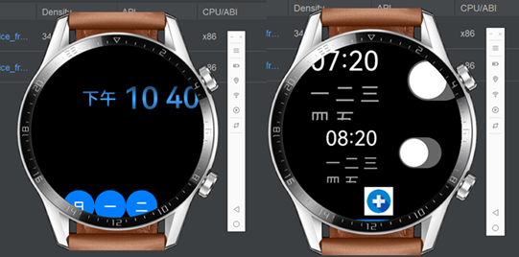
当前成果
前端成果：
我们对前端界面进行了全面重构，旨在提升用户体验。
之前的界面：

Slide 8
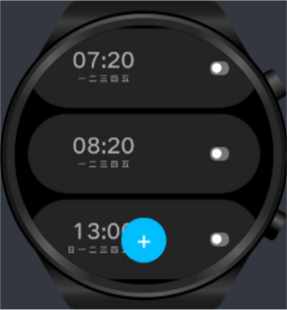
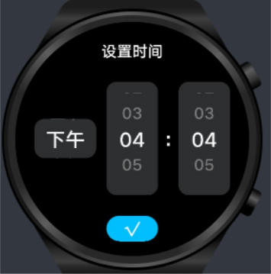
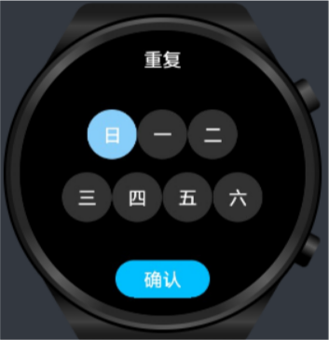
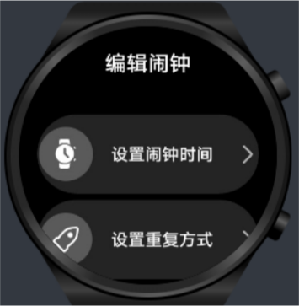
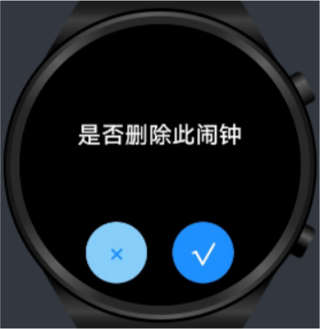
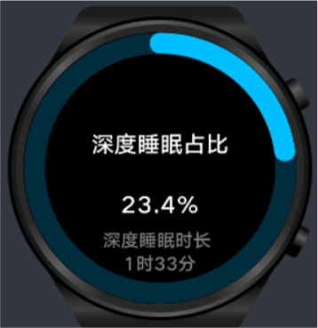
当前成果
现在的界面：
通过优化设计和交互方式，新界面在视觉呈现和操作流畅性方面更为直观易用，更好地契合用户的操作习惯，。

Slide 9
当前成果
后端成果：
1. 完成了数据库的构建，涵盖了闹钟的时间、日期、重复周期等信息的存储。
2. 正在开发 Android 端应用接口，旨在获取穿戴设备的状态并读取设备的传感器数据。
3. 正在尝试使用serverless函数部署睡眠模型

Slide 10
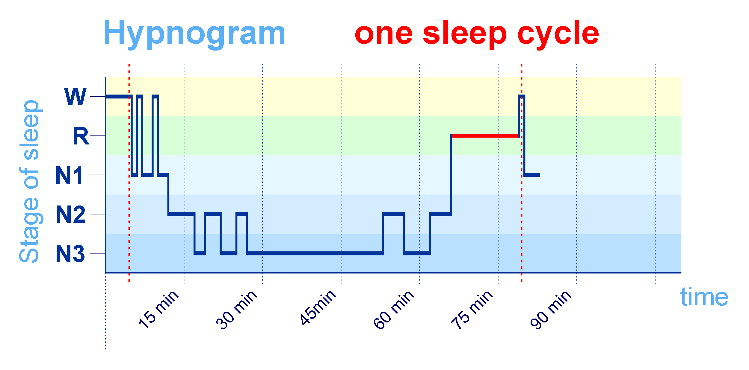
当前成果
睡眠阶段分类：
每晚入睡后，你的身体通常会经历多个睡眠周期，平均每个周期持续 90 分钟。在每个周期中，你会处于三种睡眠状态：
清醒（对应右图W）：在每个周期的初期会短暂出现清醒的阶段。
快速眼动 (REM) 睡眠（对应右图R）：快速眼动睡眠阶段与逼真的梦境有关；夜越深，此阶段的持续时间通常也越长。 非快速眼动 (NREM) 睡眠（对应右图N1、N2、N3）：非快速眼动睡眠包括浅度睡眠和深度睡眠阶段，此时的大脑活动比快速眼动睡眠阶段少。深度睡眠阶段通常在刚入夜时持续较久。

Slide 11
当前成果
睡眠模型：选择GRUs来训练分类器。
有效捕获时间序列中的依赖关系：睡眠分期涉及时间依赖性，GRU作为循环神经网络（RNN）能够有效捕捉短期和长期的依赖关系，从而精确判断每个时间点的睡眠状态。
结构简洁、训练速度快：相比LSTM，GRU结构更简洁，减少参数和计算开销，训练速度更快，适合资源有限的环境，如可穿戴设备，且能保持高性能。
有效解决梯度消失问题：GRU的门控机制有效缓解梯度消失，能够捕捉较长时间范围内的依赖，确保准确识别睡眠阶段的转变。
适应睡眠阶段的动态变化：GRU通过自适应更新隐藏状态，能够灵活捕捉个体差异和睡眠模式的动态变化，提升对睡眠阶段转换的识别能力。
内存需求较低，适合可穿戴设备应用 ：GRU相较于LSTM计算复杂度和内存需求更低，适合在智能手表等资源有限设备上进行实时睡眠分期。
性能优于传统机器学习模型：GRU在处理复杂的睡眠分期任务中，凭借其强大的特征学习能力和自动分类优势，明显优于基于规则和简单分类器的传统方法。

Slide 12


当前成果
数据集：训练集采用的是MESA，测试集采用的是SHHS。
MESA和SHHS均适用于睡眠阶段检测任务。
当前分类器在测试集上的整体精度（Accuracy）为0.75，Kappa系数为0.54，表明模型具备一定的分类能力，表现较为理想，但仍存在优化空间，提升精度和一致性可以进一步提高模型的可靠性和实用性。

Slide 13
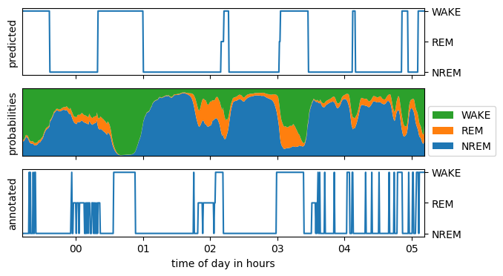
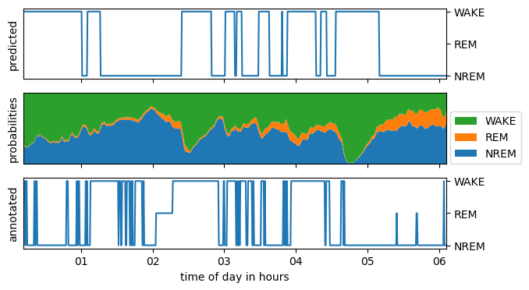
当前成果
优点：
模型的预测结果与标注数据在一定程度上保持了一致性，特别是在长时间的非快速眼动（NREM）阶段和清醒（WAKE）状态下，模型的预测较为贴合标注。
缺点：
由于快速眼动（REM）阶段的出现频率较低，相较于NREM和WAKE阶段，模型在REM阶段的预测准确性相对较低。此外，模型在处理REM和NREM等快速转换的睡眠阶段时表现出一定的不足。

Slide 14
目录
项目简介
预期成果
当前成果
后期规划

Slide 15
后期规划
1. 优化睡眠模型：虽然当前模型已能准确判断睡眠状态，但随着数据积累，仍有优化空间。未来将探索更高效的特征提取方法和深度学习算法，提升模型的准确性与实时性，特别是在不同用户和个体差异的背景下，改善睡眠周期的识别精度。计划通过引入多元数据源（如环境噪音、光照）和算法改进，增强模型适应性。
2. 部署公共模型至Serverless架构：为了高效处理大规模数据，计划将睡眠模型部署到Serverless架构，实现灵活扩展计算资源。模型将通过云端定期接收App数据，实时更新预测结果和唤醒时机，提升系统的可扩展性和稳定性。
3. 增量更新模型：基于用户睡眠数据，定期进行模型增量更新，通过分析用户历史数据（如睡眠质量、心率、体动等），优化模型以更好地适应个体需求。结合用户反馈，进一步提升个性化推荐精度，增强用户体验和粘性。

Slide 16
Thank you

